Slide 1
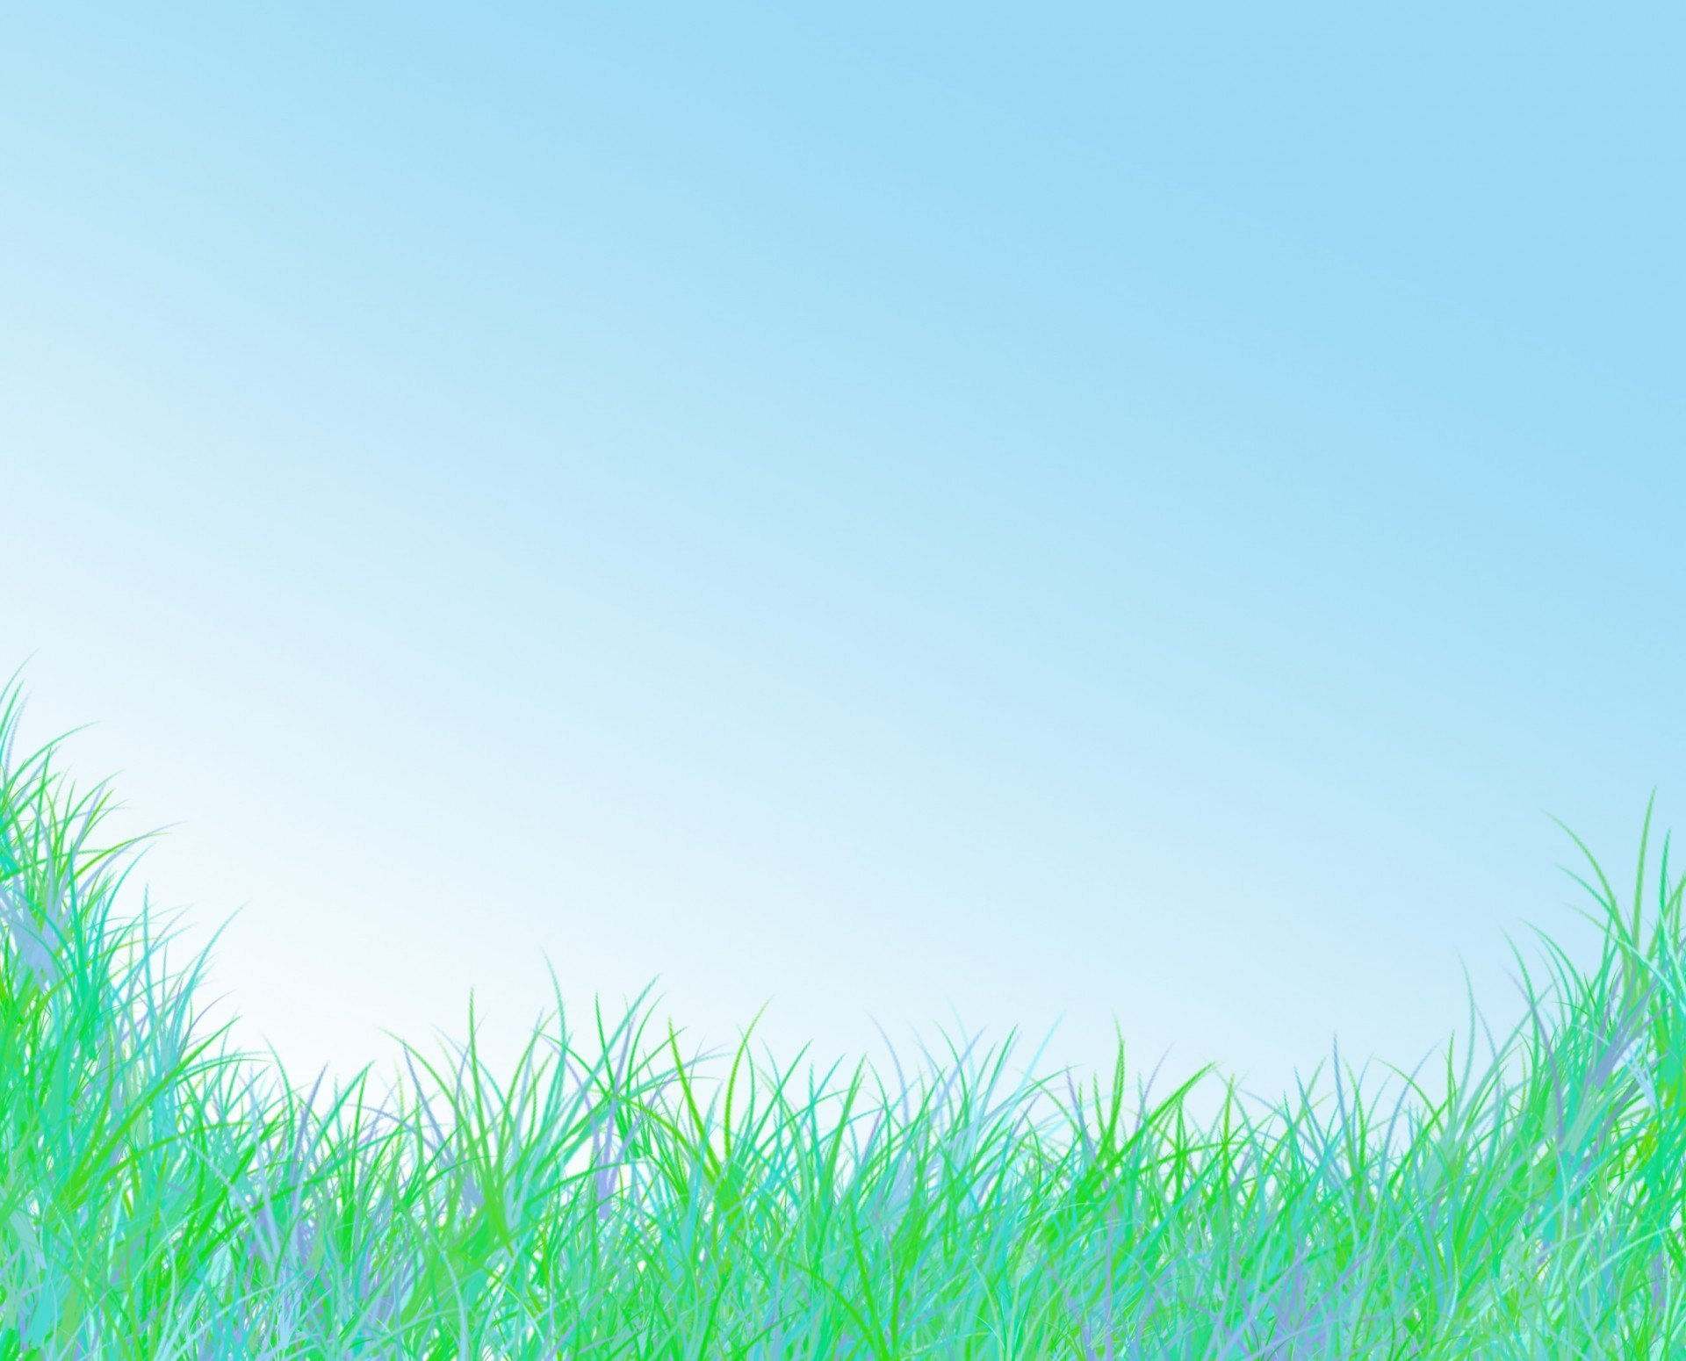
Урок литературного чтения
2 класс

Slide 3
Речевая разминка
Мы будем разговаривать,
Мы будем выговаривать
Всё правильно и внятно,
Чтоб было всем понятно!

Slide 4
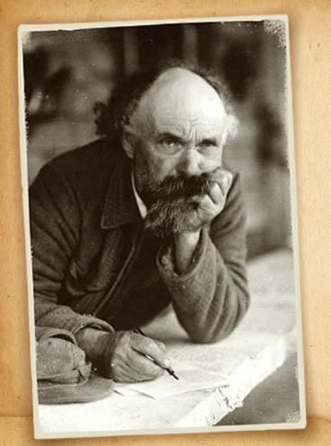
Михаил Михайлович
Пришвин

Slide 5
Узнаем…
Познакомимся…
Будем учиться…

Slide 6
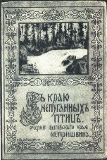

Slide 7
Вдоль по речке, по водице,
Плывёт лодок вереница.
Впереди корабль идёт,
За собою всех ведёт.

Slide 8
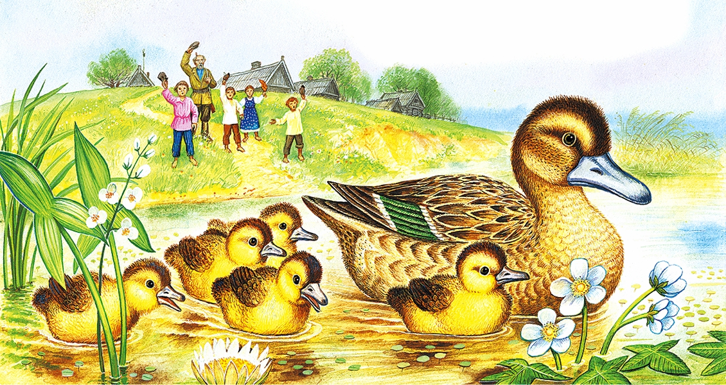

Slide 10
